Slide 1

Introdução à programação para ciência e engenharia em Python
Iuri Soter Viana Segtovich
Parte 2: Lógica e Sintaxe
Escrita e leitura de arquivos (with open, write, readline)

Slide 2
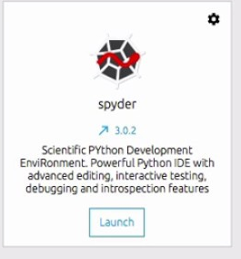

Slide 3
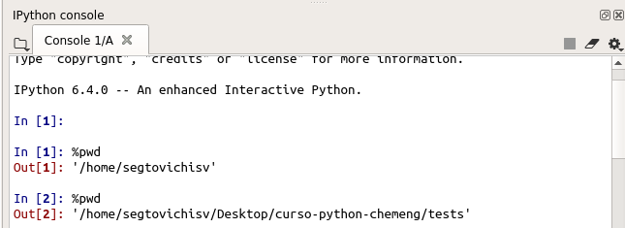
Working directory (%pwd)

Slide 4
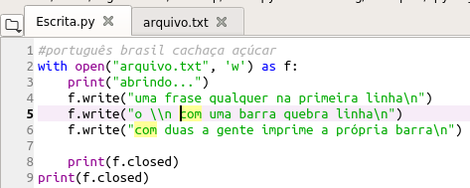
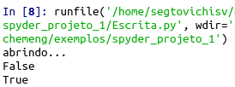
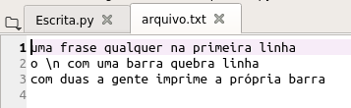
Abrir arquivo (with open, write)

Slide 5
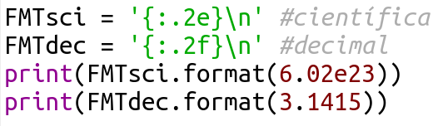
Formatação (format)
Definir um string de formatação: Servirá de base para impressão.
As chaves determinam onde os valores formatados entrarão
Antes dos dois pontos pode vir um número indicando qual de vários valores entra na lacuna em análise.
Entre os dois pontos e o ponto pode vir um tamanho mínimo da lacuna, a ser preenchido por espaços em branco quando o valor formatado não for ocupar tudo.
Depois do ponto vem a precisão para formatar o seu float.
Fechamos o string de formataçã com \n se quisermos que haja quebra de linha após imprimir esse string com os valores formatados.

Slide 6
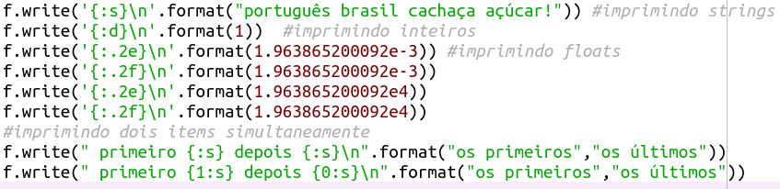
Alguns exemplos

Slide 7
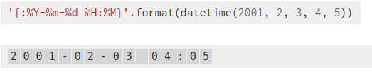
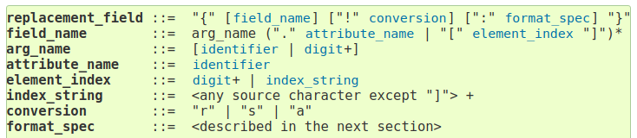
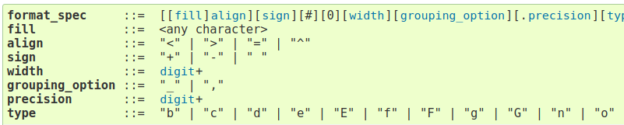
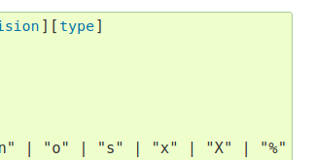
Formatações especiais e tabela de formatação completa
https://pyformat.info/
https://docs.python.org/3/library/string.html#string-formatting

Slide 8
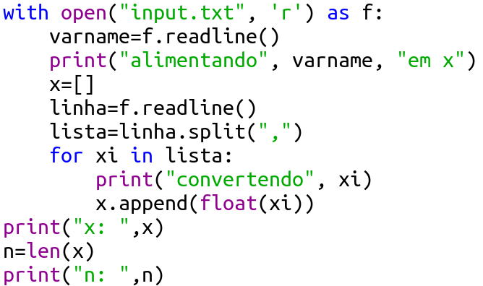
Leitura (readline)

Slide 9
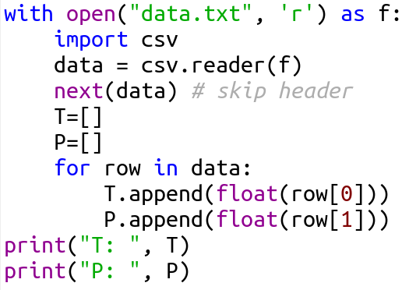
Leitura (csv.reader)

Slide 10
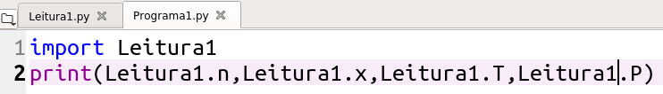
module
"Leitura1.py"
new console / restart kernel / %reset -f
"Programa1.py"

Slide 11
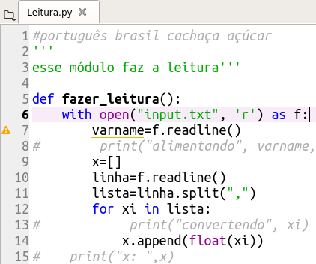

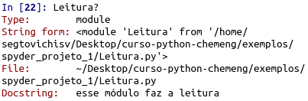
Leitura.fazer_leitura()

Slide 12
Referências principais
https://www.tutorialspoint.com/
python3/
python_basic_syntax.htm
https://stackoverflow.com/
search

Slide 13

perguntas

